Slide 1
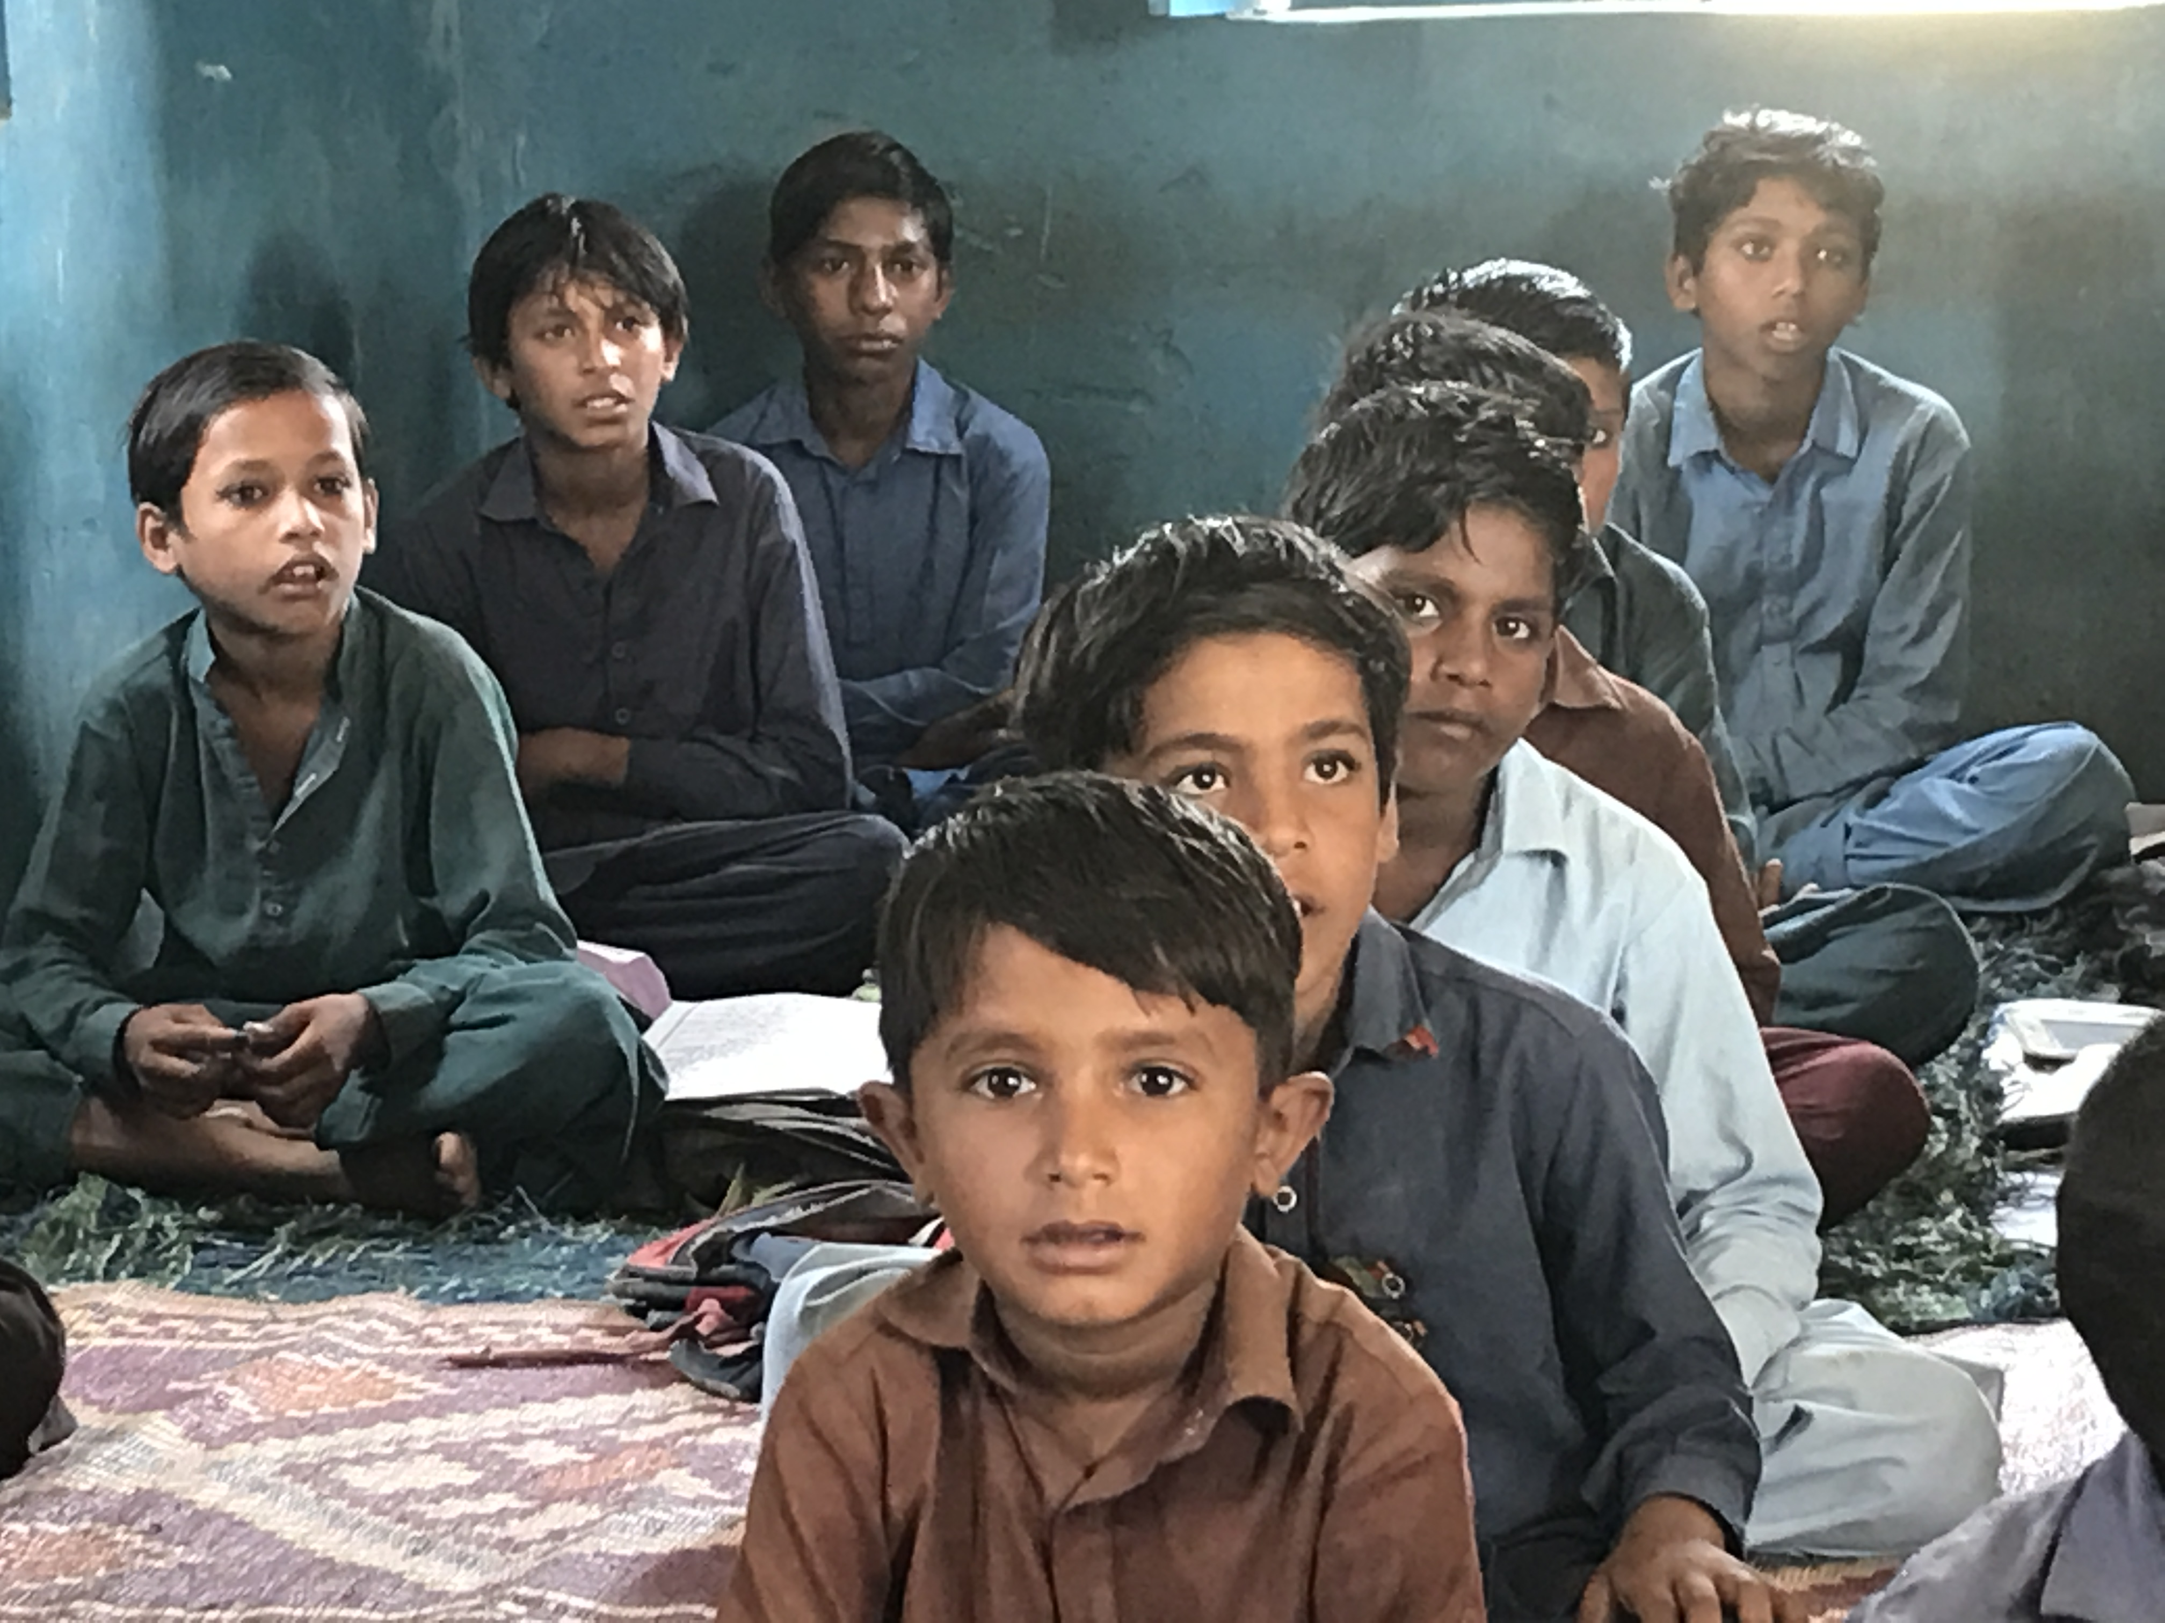

Stop kinderarbeid in Pakistan
Geef voor de najaarscollecte:

Slide 2
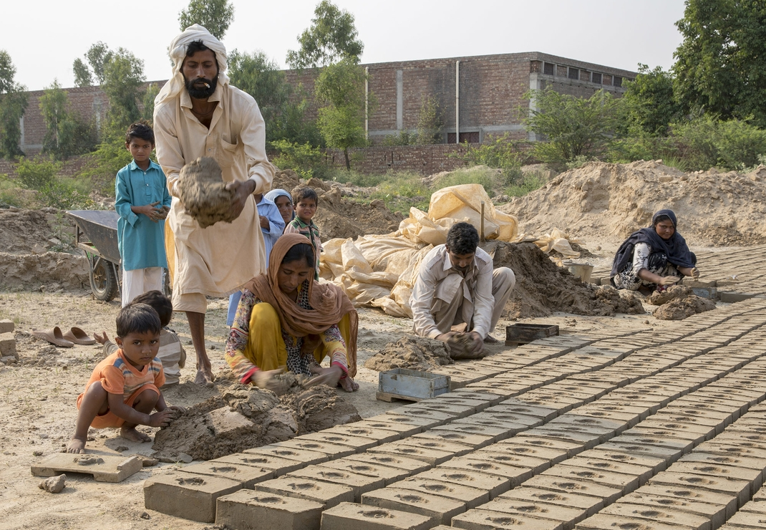
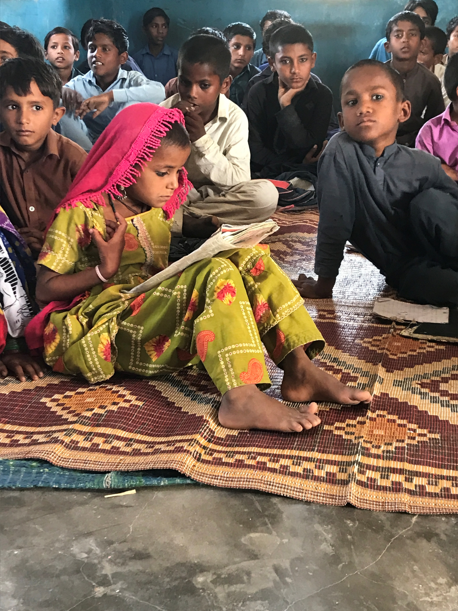
Stel je voor: je bent kind, maar in plaats van te spelen werk je elke dag in de brandende zon bij een steenfabriek. Zo leven duizenden kinderen in Pakistan, vooral in christelijke gezinnen die in armoede leven.
De GZB helpt door ouders aan te moedigen hun kinderen naar school te laten gaan, leraren te ondersteunen, voedselhulp te bieden en Bijbeltrainingen te geven. Zo versterken ze kwetsbare christelijke gemeenschappen en doorbreken ze de armoedecyclus.

Slide 3
Wat kunt ú doen?
Bid voor christenen in Pakistan
Steun via de gemeentelijke collectemethode
Doneer via Tikkie, www.gzb.nl/najaarscollecte of vul de collectefolder in
Wij danken u hartelijk voor uw bijdrage!

